Slide 1


Slide 2
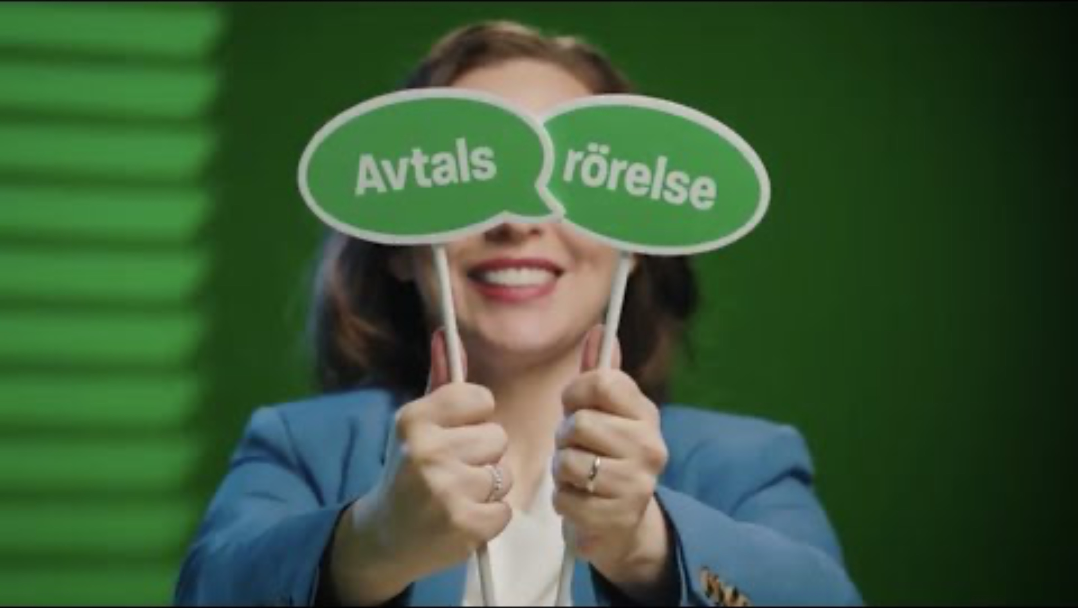
Notes:
Länk till film: https://youtu.be/Cajs6FGAt7M

Slide 3
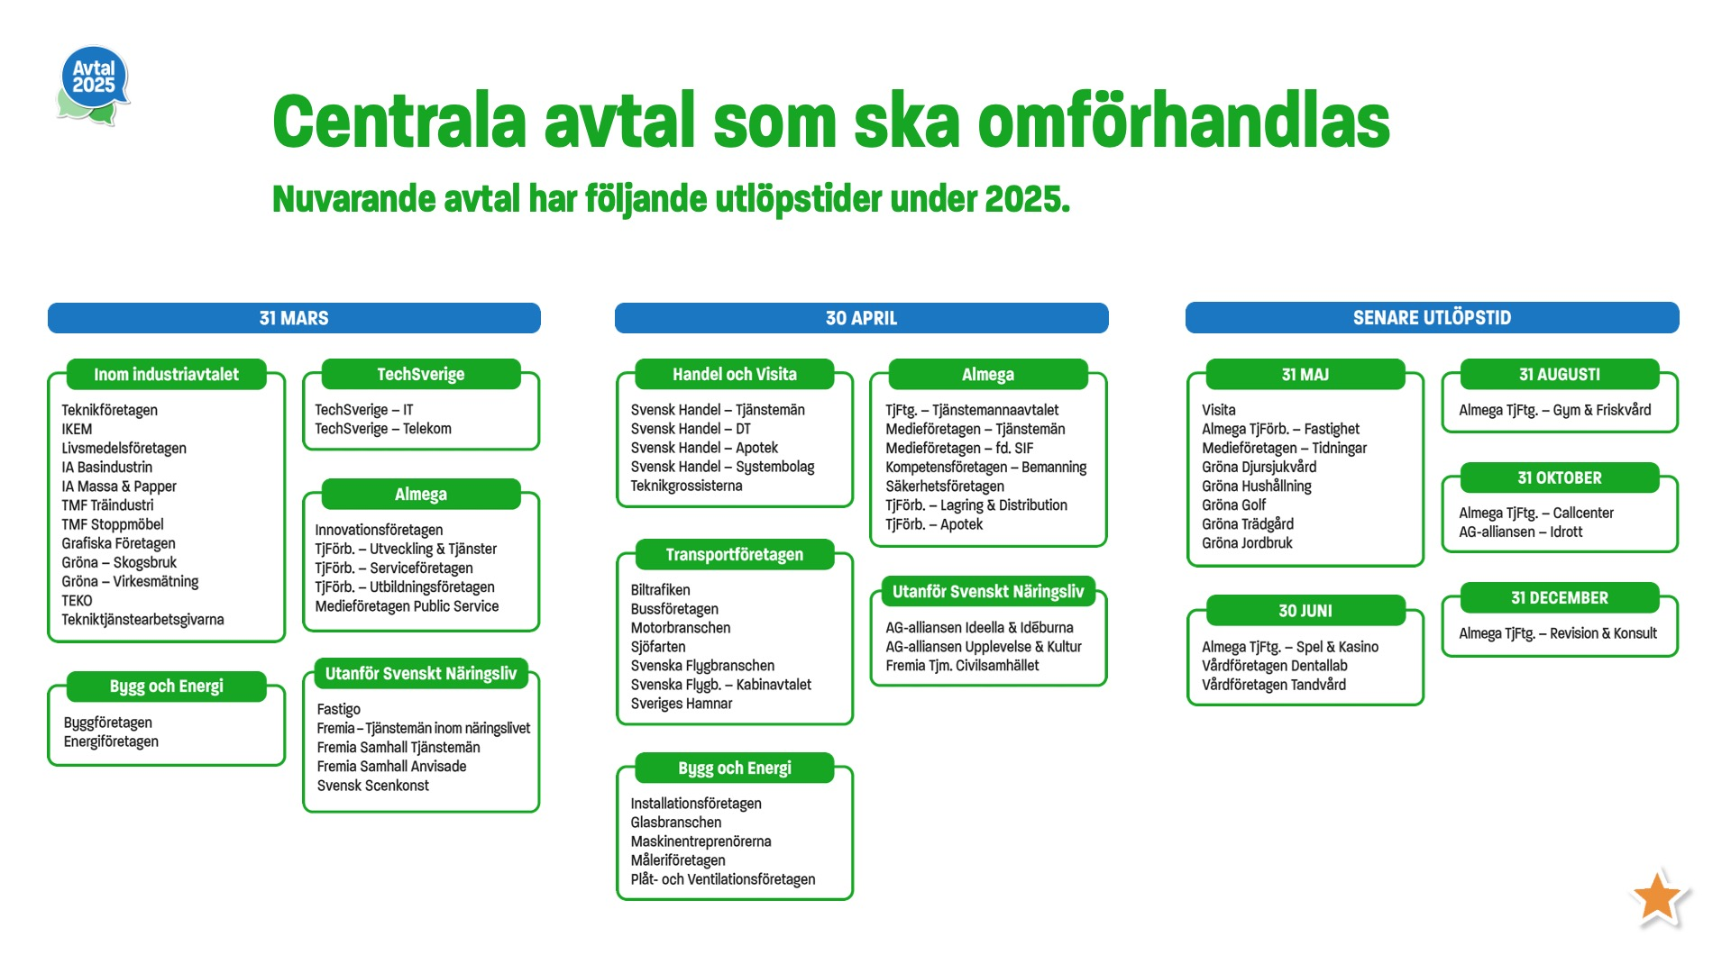

Notes:
Här är alla Unionens avtal som ska omförhandlas under 2025.
OBS! Notera stjärnan nere i höger hörn – den kan man, om man vill, dra till det kollektivavtal som gäller på företaget.

Slide 4
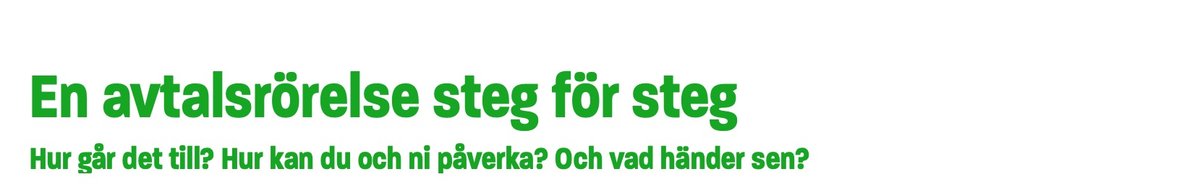
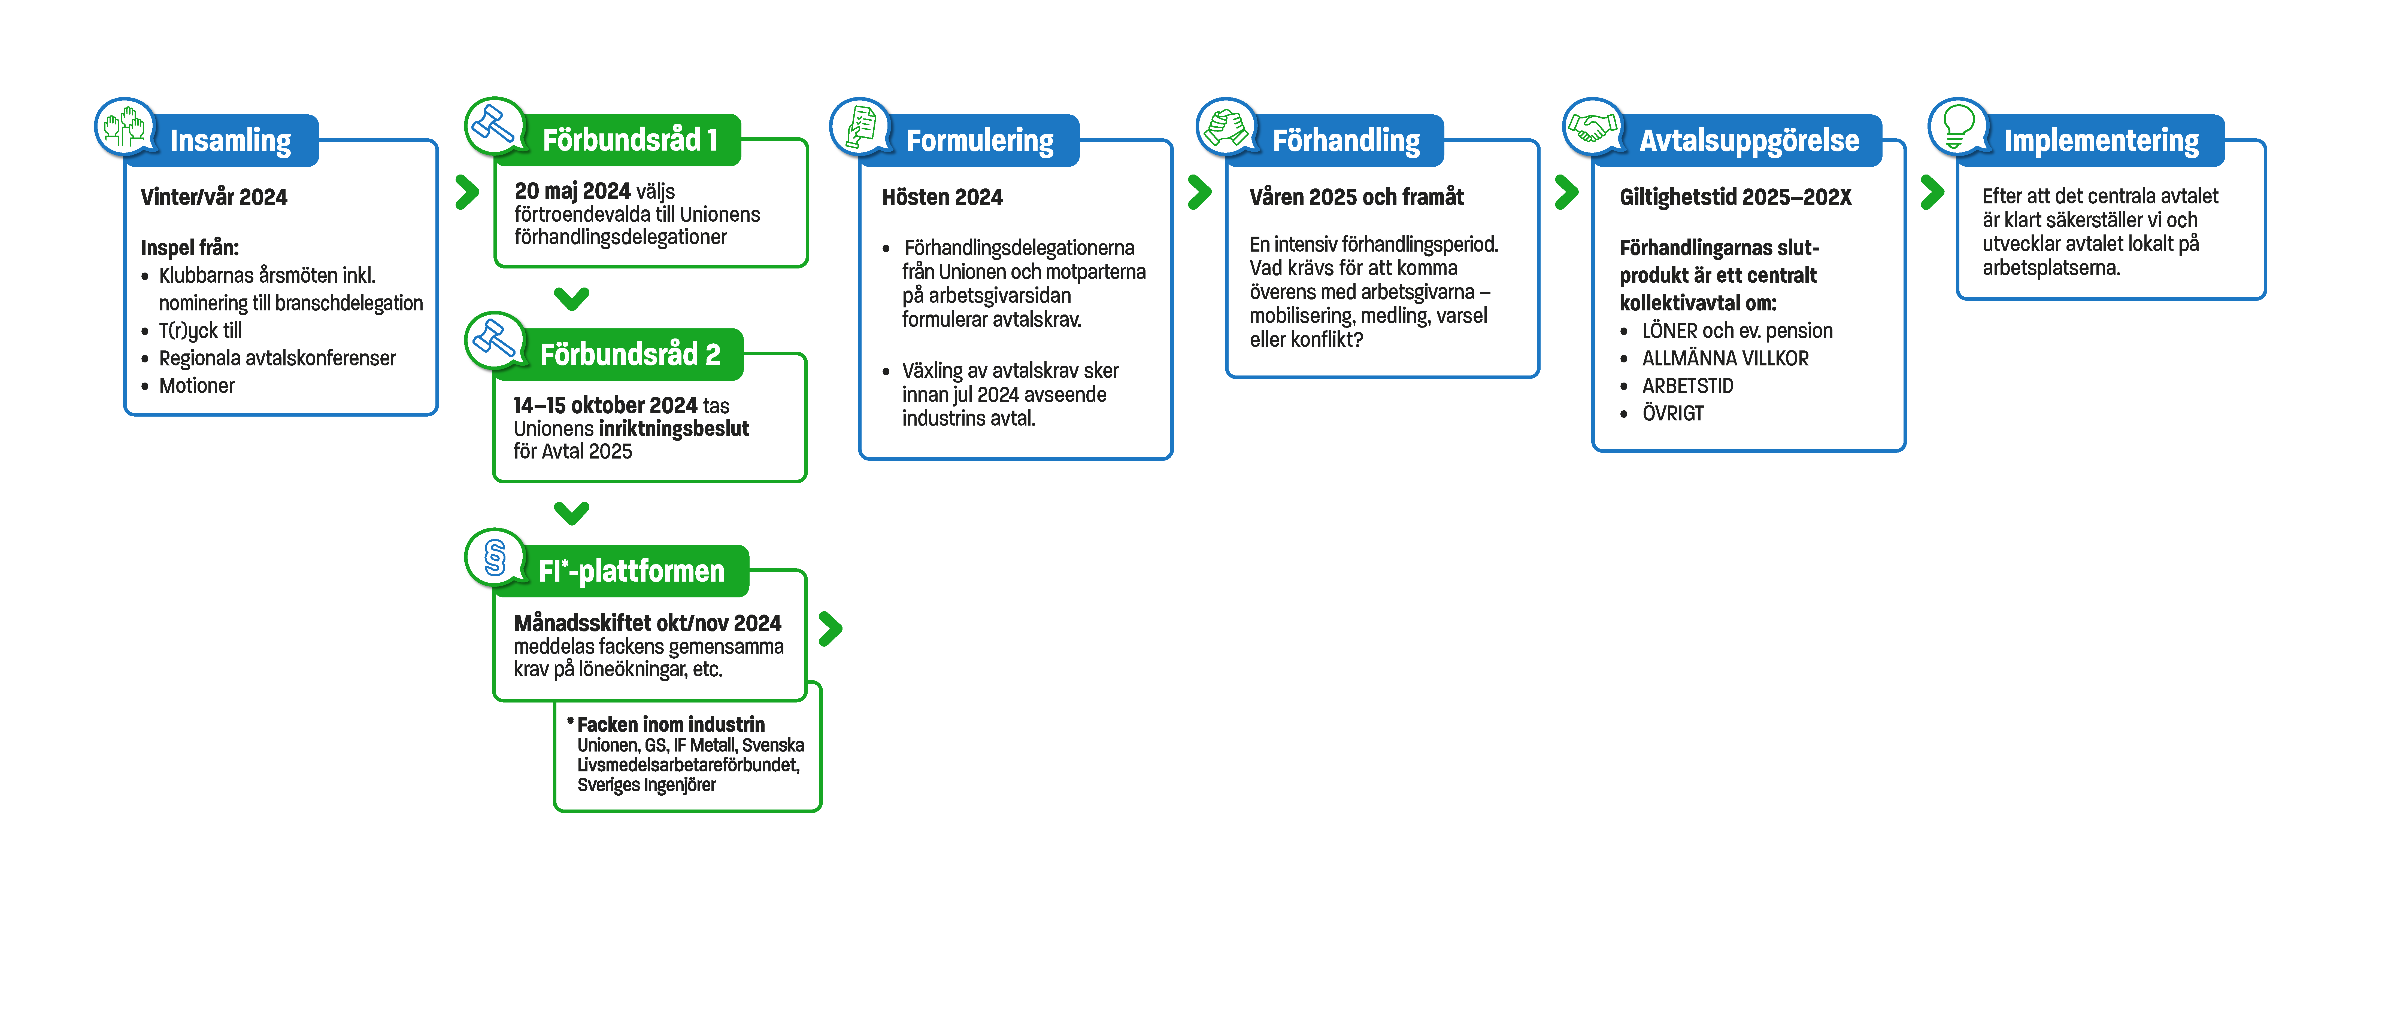

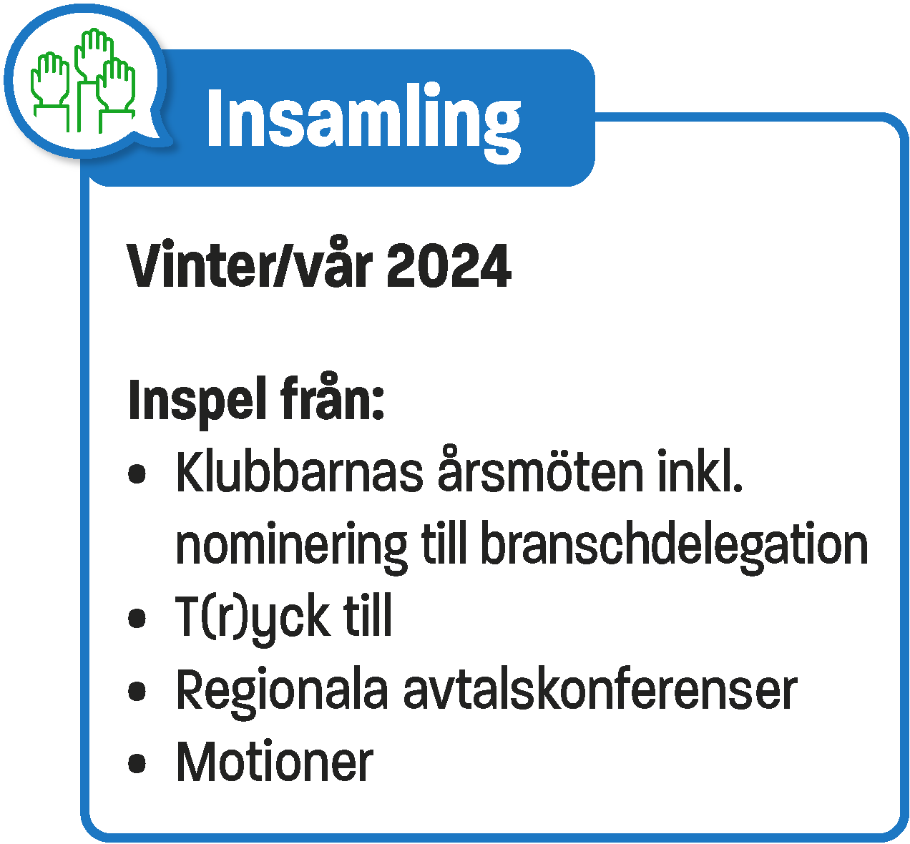
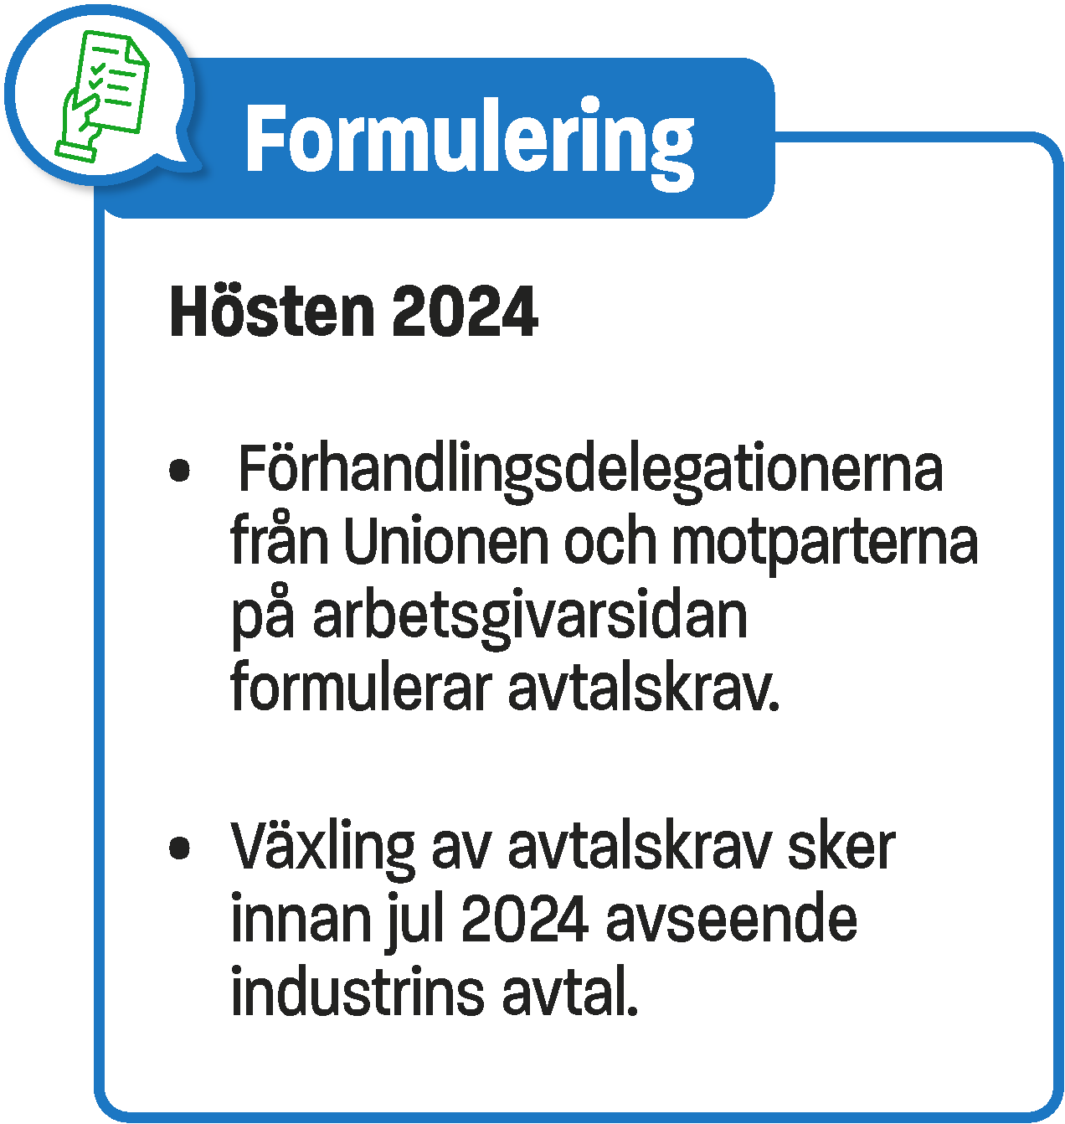
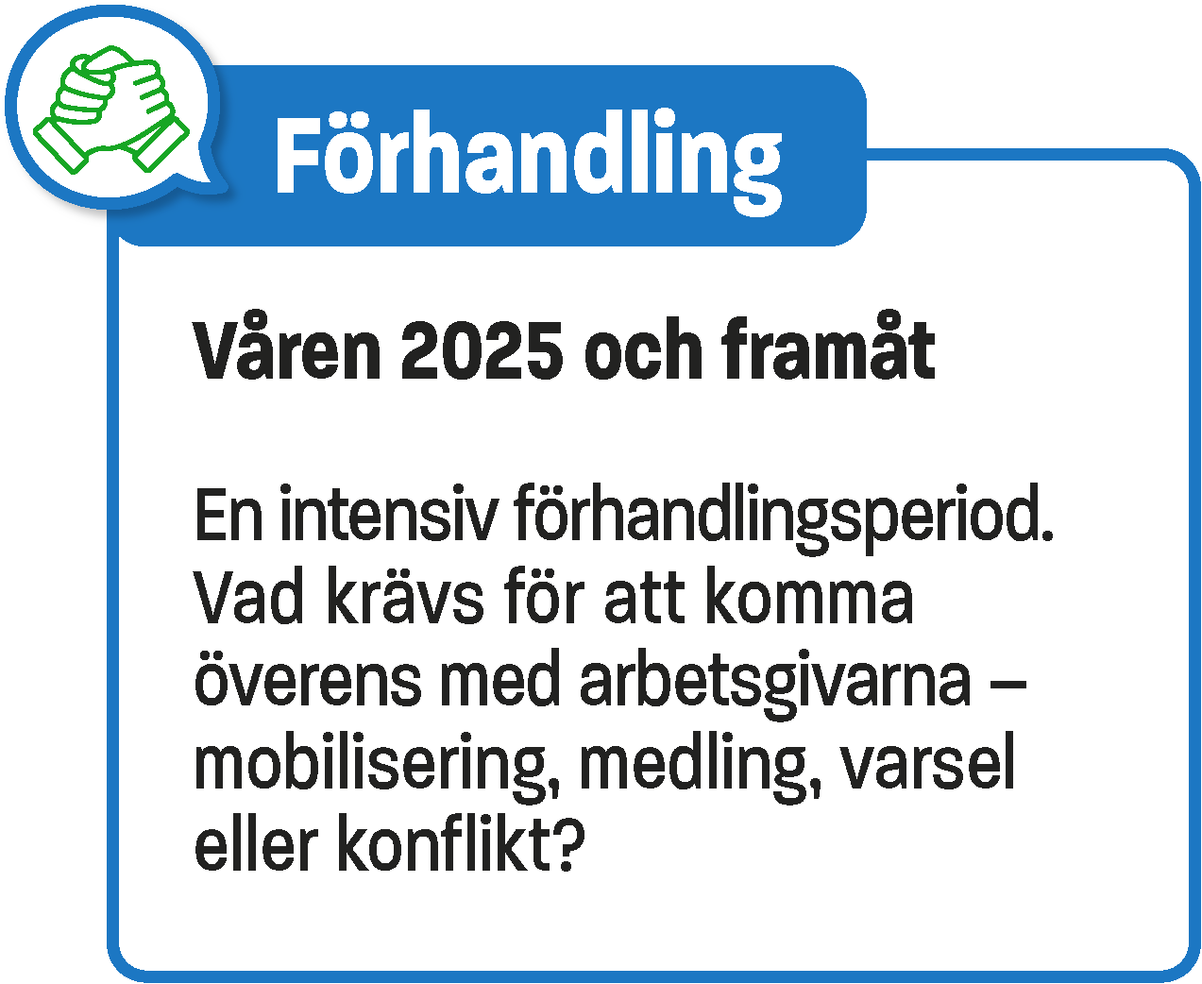
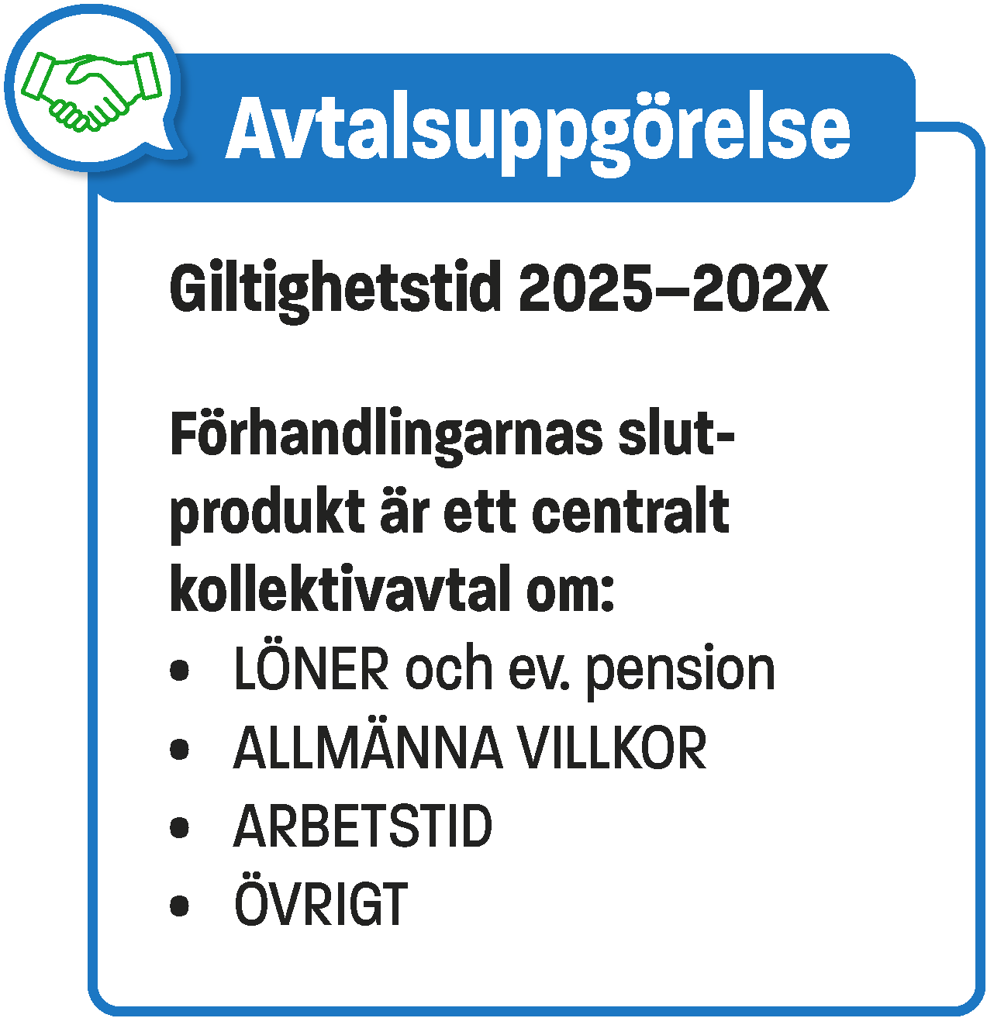
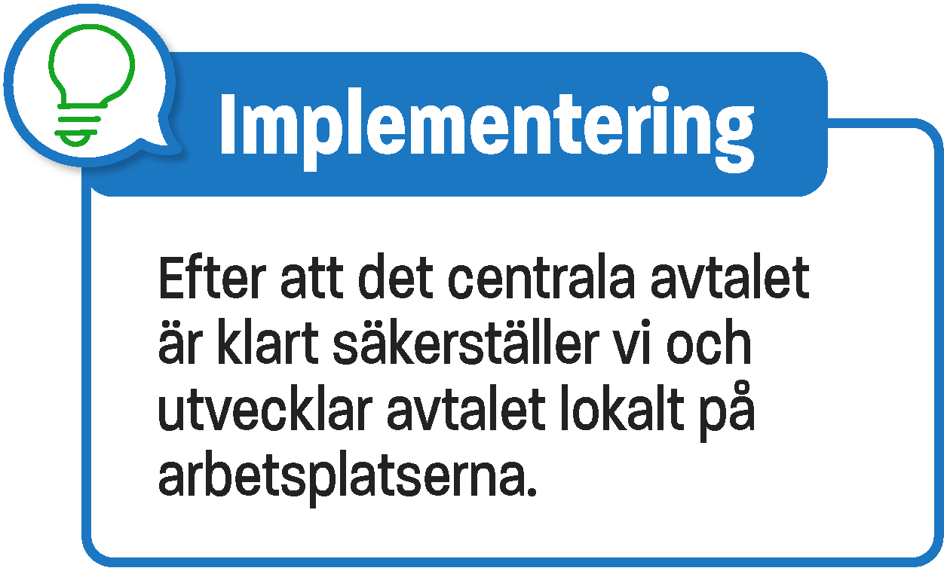
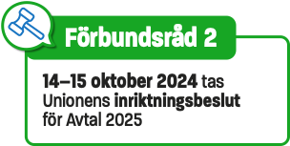
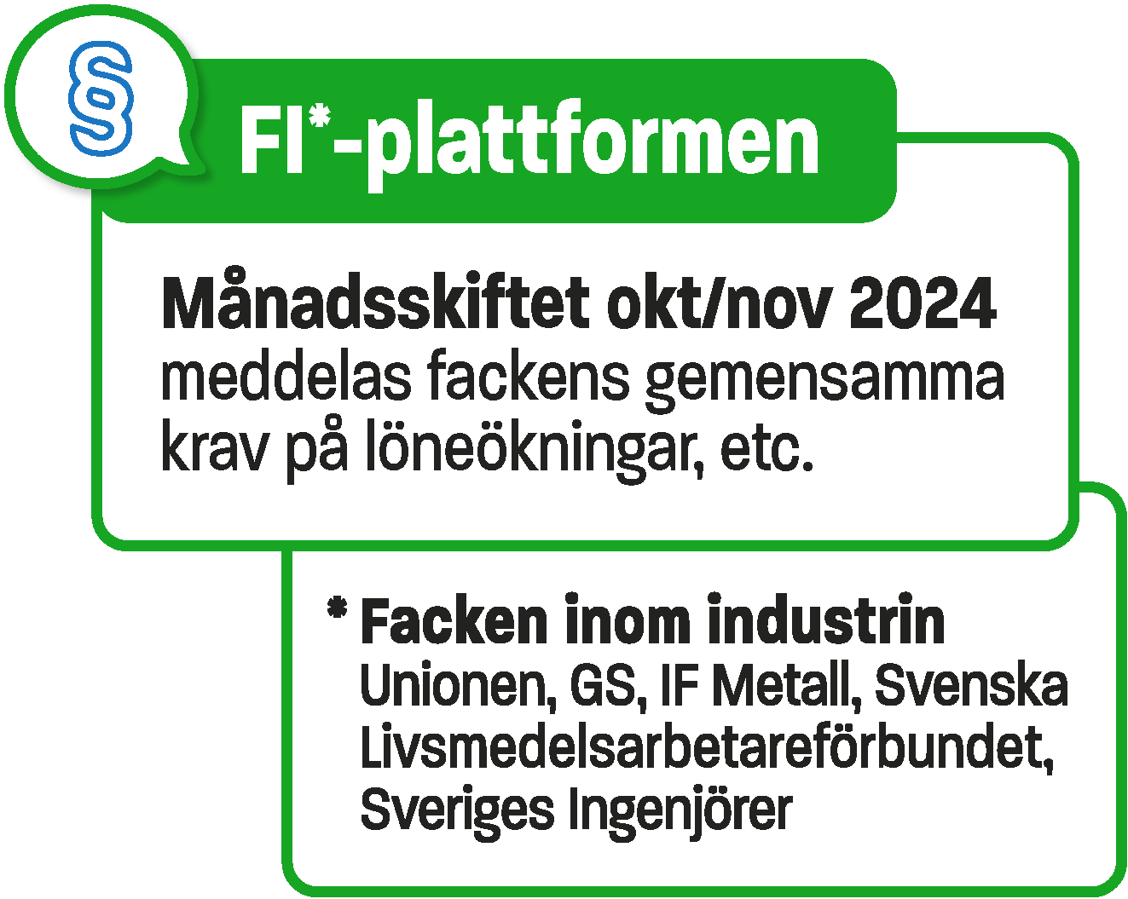
Notes:
Detta är en översiktsbild över avtalsrörelsen 2025. Information om vad som sker i respektive fas i avtalsrörelsen framgår i dessa rutor.
Alla delar vilar på – och stäms kontinuerligt av gentemot – vad som står i de långsiktiga politiska plattformar som Unionens förtroendevalda formulerat inom olika områden.
Unionen är noga i alla delar – det är ju trots allt många tusentals medlemmar som brukar omfattas av respektive centralt kollektivavtal som Unionen signerar.
OBS! Denna sida innehåller animationer och visas korrekt i presentationsläge. Delarna är gjorda i steg och klickas fram.

Slide 5
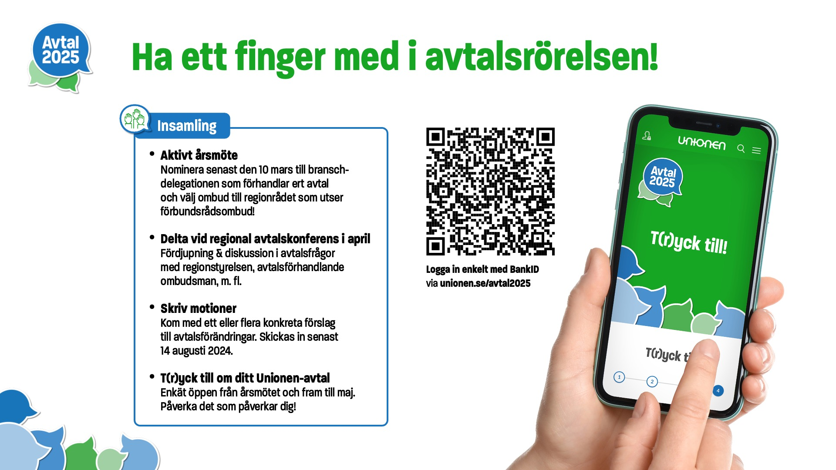
Notes:
Första fasen – Insamlingsfasen
Här är lite mer detaljerad information om den fas vi är i nu.

